Slide 1
Zbrodnia katyńska
Julia Durak

Slide 2
3 kwietnia 1940
3 kwietnia 1940

Slide 3
„Na pierwszym miejscu umieszczam poswięcenie, patriotyzm i miłość ojczyzny, której się pragnie służyć duszą i ciałem”.
Stefan Karboński

Slide 4
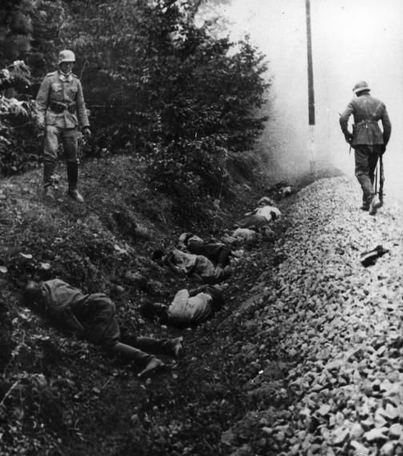
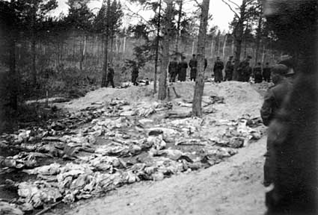
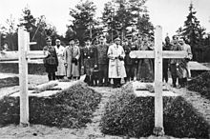
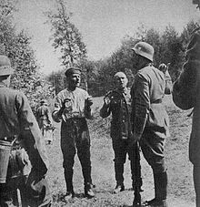
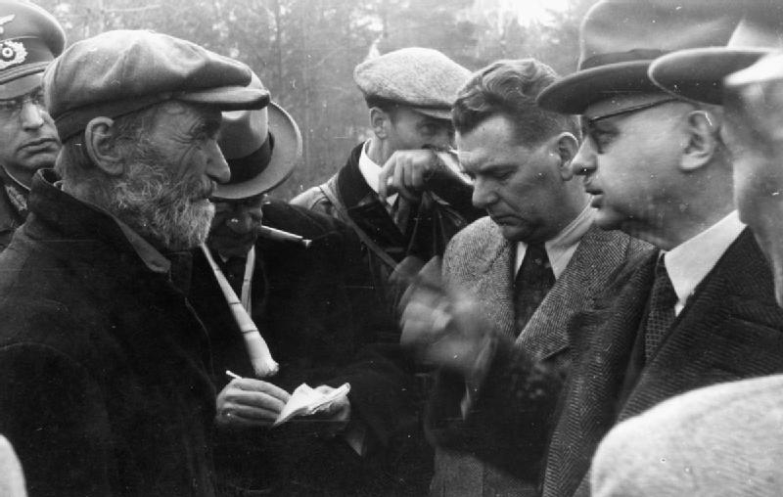
znaczenie

Slide 5
Katyń to słowo symbol. Symbol bestialstwa dokonanego na najlepszych synach naszej Ojczyzny. Zbrodnia katyńska to jedna z najtragiczniejszych kart naszej historii. Była to haniebna próba zniszczenia polskiej tożsamości przez unicestwienie tego, co dla Polski było najcenniejsze: wykształconych i oddanych Ojczyźnie obywateli. Decyzja sowieckich zbrodniarzy o zamordowaniu Polaków w Katyniu miała pozbawić nasz kraj elity narodu, w tym elity polskiego wojska.
Przez wiele lat próbowano zatrzeć pamięć o zbrodni i ukryć o niej prawdę. Polacy jednak nie zapomnieli o pomordowanych oficerach i funkcjonariuszach. Zbrodniczy cios okazał się chybiony – nie złamał polskiego ducha, nie odebrał nam odwagi!

Slide 6
„Świadomość własnej przeszłości pomaga nam włączyć się w długi szereg pokoleń, by przekazać następnym wspólne dobro - Ojczyznę”.
Jan Paweł II

Slide 7
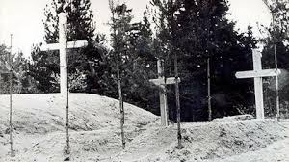
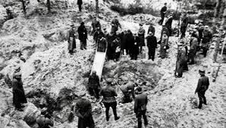
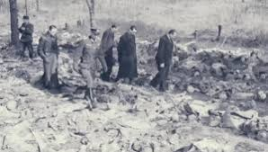
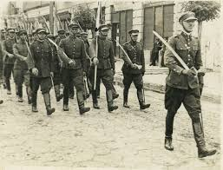
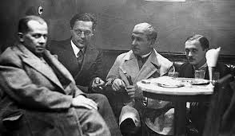
przyczyny

Slide 8
23 sierpnia 1939 roku Rosja i Niemcy podpisały pakt o nieagresji zwany paktem Ribbentrop-Mołotow. Zawierał on tajny protokół, w którym obaj partnerzy przewidzieli likwidację i podział państwa polskiego.
Niemcy i Rosja podzieliły między siebie tereny Polski, a rząd polski znalazł się na emigracji i został internowany w Rumunii.
Jednostce podlegało osiem obozów dla polskich jeńców wojennych. Zatrymanych po 17 IX polskich oficerów umieszczono w dwóch mniejszych obozach: w Kozielsku koło Smoleńska i w Starobielsku koło Charkowa. Policjantów osadzono w odrębnym, większym obozie, w Ostaszkowie koło dzisiejszego Tweru.
5 marca 1940 roku Biuro Polityczne Komitetu Centralnego Komunistycznej Partii Związku Sowieckiego wydało tajną decyzję dotyczącą stracenia 14 700 polskich jeńców wojennych z obozów w m.in. Kozielisku, Ostaszkowie i Starobielsku i 11 000 więźniów, bez jakiegokolwiek wezwania aresztowanych, przedstawienia im zarzutów, bez decyzji o zakończeniu śledztwa i aktu oskarżenia.

Slide 9
„Na każdym kroku walczyć będziemy o to, aby Polska - Polską była! Aby w Polsce po polsku się myślało ”.
Kardynał Stefan Wyszyński

Slide 10
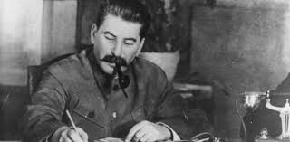
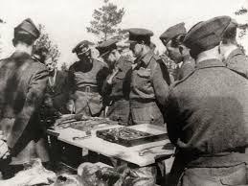
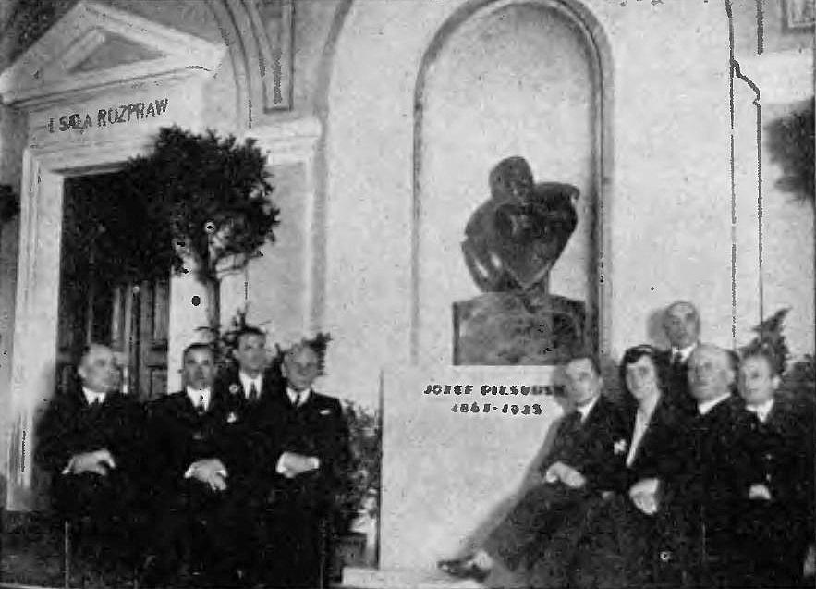
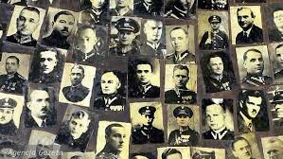
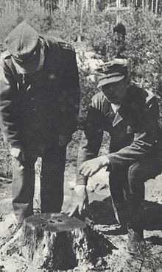
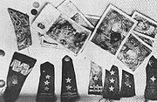
przebieg

Slide 11
W marcu 1940 roku Ludowy Komisarz Spraw Wewnętrznych Ławrientij Beria skierował do Komitetu Centralnego Wszechzwiązkowej Partii Komunistycznej (bolszewików) pismo z projektem decyzji o likwidacji polskich jeńców. Spośród blisko 25 700 ofiar część przytrzymywano w obozach specjalnych (Kozielsk, Starobielsk i Ostaszków) 14 736 byłych oficerów, urzędników, obszarników, policjantów, żandarmów, służby więzienne, osadników i agentów wywiadu narodowości polskiej. Od pierwszych dni kwietnia 1940r. NKWD realizowało akcje rozładowania trzech obozów specjalnych, wywożąc z nich i rozstrzeliwując jeńców.
Wiosną 1940 roku, na mocy decyzji Politbiura z 5 marca, zamordowano przeszło 20 tysięcy polskich więźniów, wśród która zdecydowana większość stanowiła oficerowie Wojska Polskiego, a liczną grupę policjanci i funkcjonariusze innych służb mundurowych, a także poza oficerami służby czynnej znajdowało się wielu oficerów rezerwy, z których liczne grono to profesorowie wyższych uczelni, lekarze, inżynierowie.

Slide 12
„Ojczyzna to wielki zbiorowy obowiązek”.
Cyprian Kamil Norwid

Slide 13
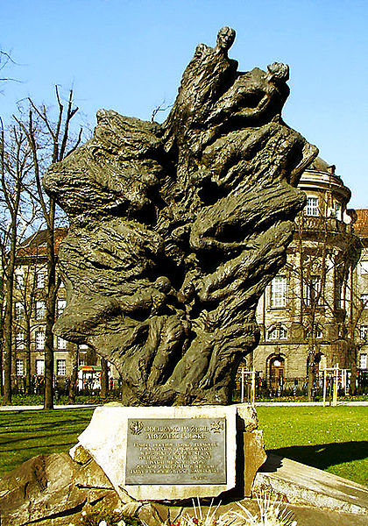
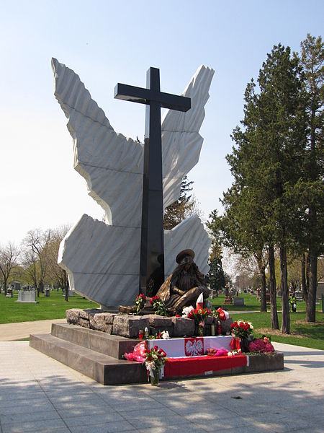
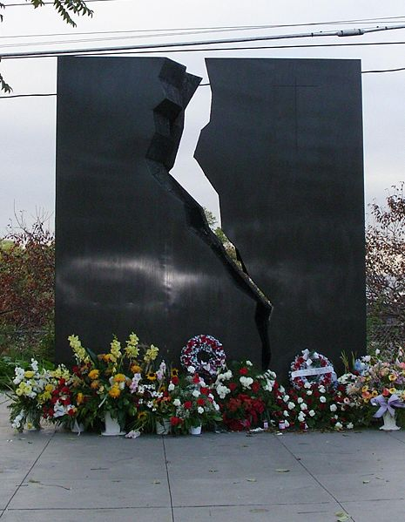
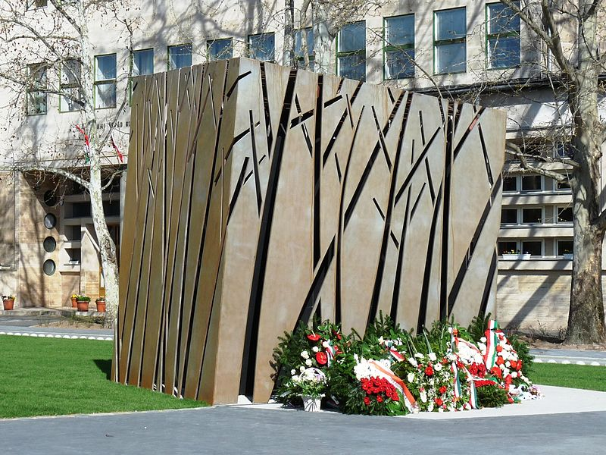
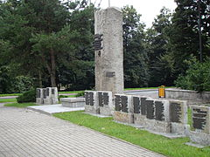
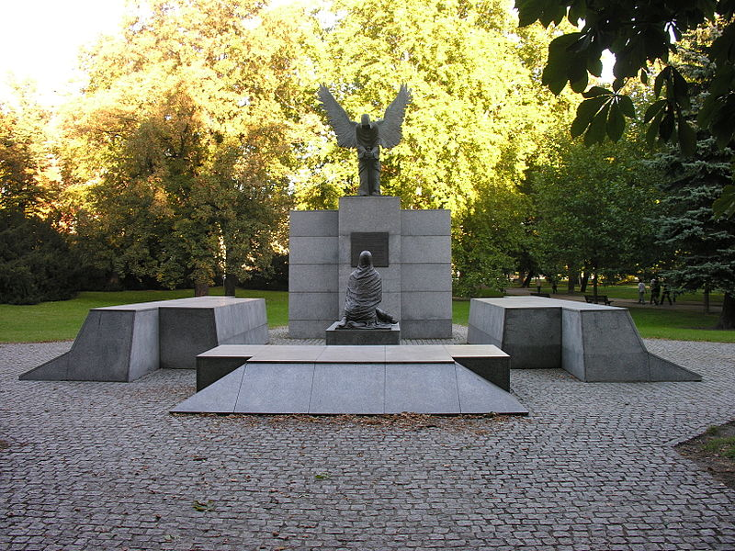
Pomniki katyńskie

Slide 14
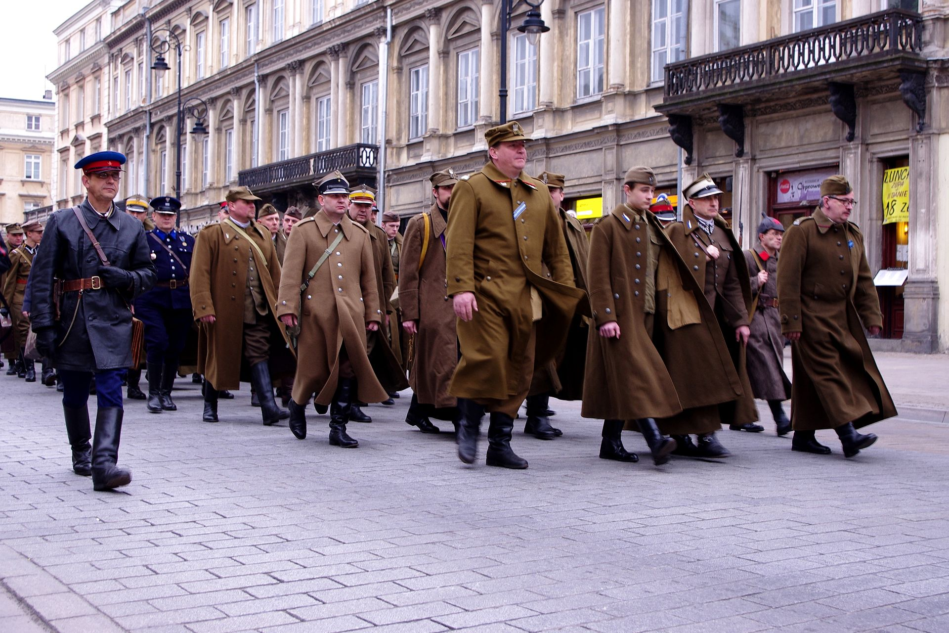
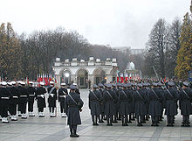
Dziś możemy i chcemy głośno mówić o zbrodni katyńskiej. Możemy należycie czcić ofiary, pokazywać, że w pamięci zbiorowej Polaków zajmują miejsce szczególne. Trzeba wciąż przypominać bohaterów, którzy oddali życie, do końca służąc Ojczyźnie. Poprzez szereg inicjatyw możemy oddawać im należny hołd i okazywać szacunek, pielęgnować pamięć o nich.

Slide 15
Dziękuję za uwagę.

